Slide 1
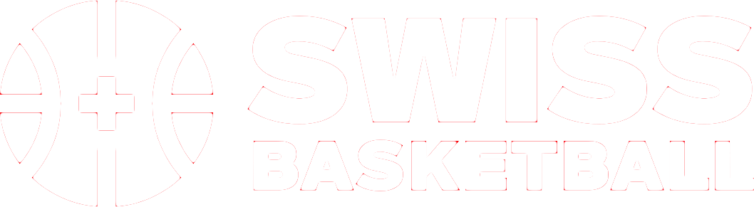
COURS DE FORMATION POUR
OFFICIEL DE TABLE RÉGIONAL
Module général
Français - version octobre 2018
www.swiss.basketball #weareswissbasketball

Slide 2
TABLE DE MARQUE
ET MATÉRIEL
www.swiss.basketball #weareswissbasketball

Slide 3
Chaises pour les officiels
Zone de banc d’équipe
Table de marque
Chaises pour les remplaçants
Terrain de jeu
www.swiss.basketball #weareswissbasketball

Slide 4
4
3
2
1
Table de marque
Chronométreur des tirs
Chronométreur du temps de jeu
Marqueur
Aide-marqueur (s’il y en a)
www.swiss.basketball #weareswissbasketball

Slide 5
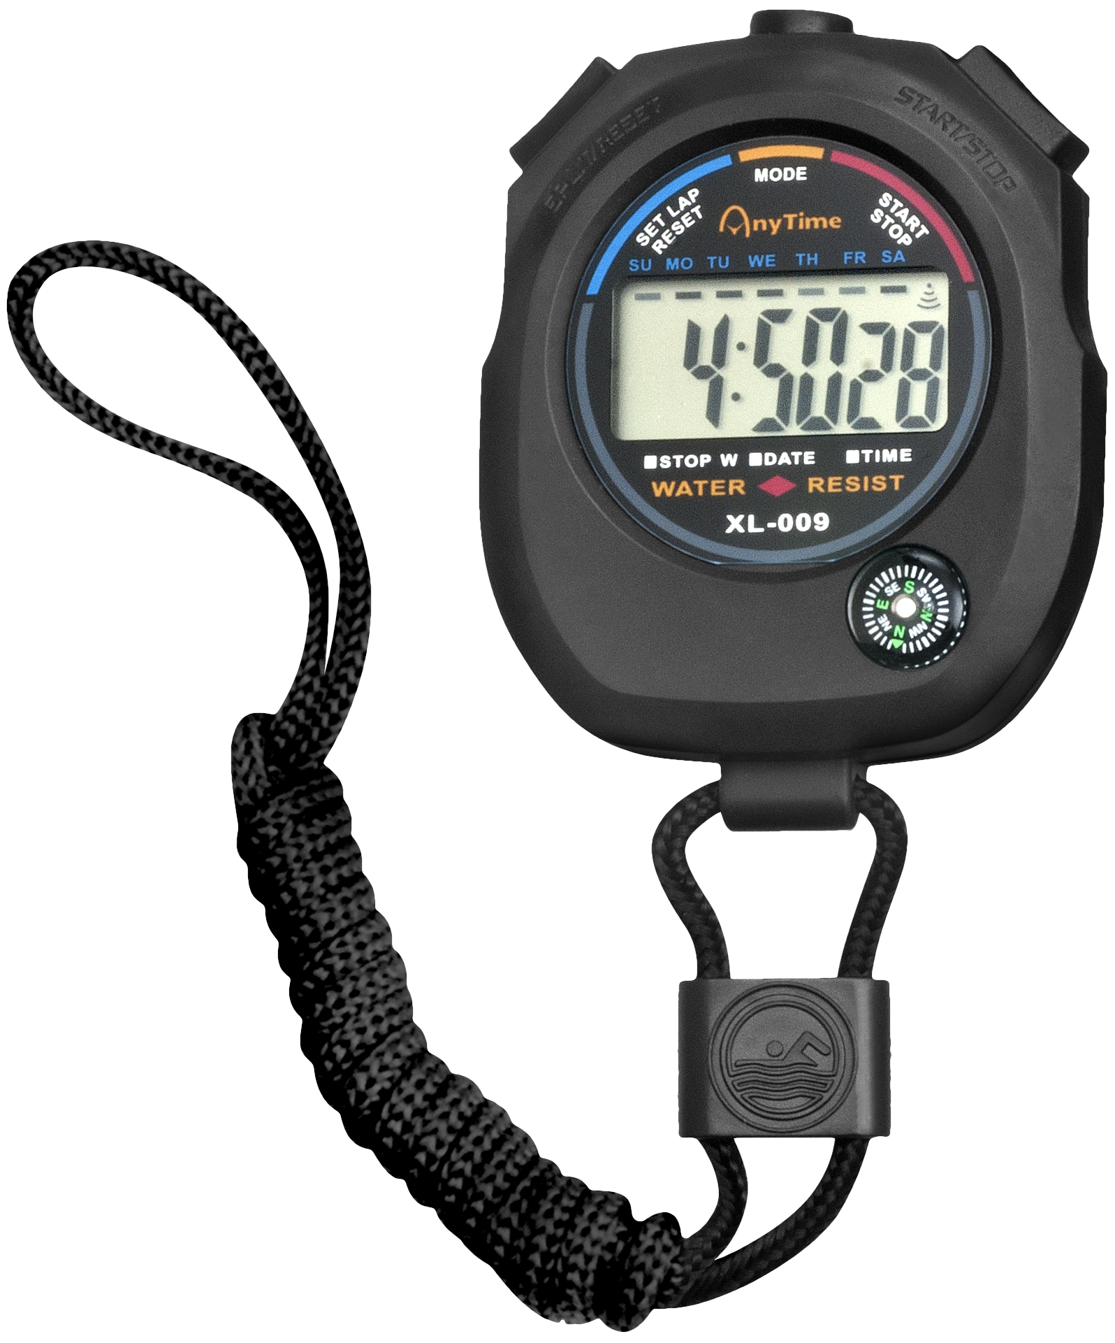
Matériel de table
2 chronomètres de jeu
www.swiss.basketball #weareswissbasketball

Slide 6
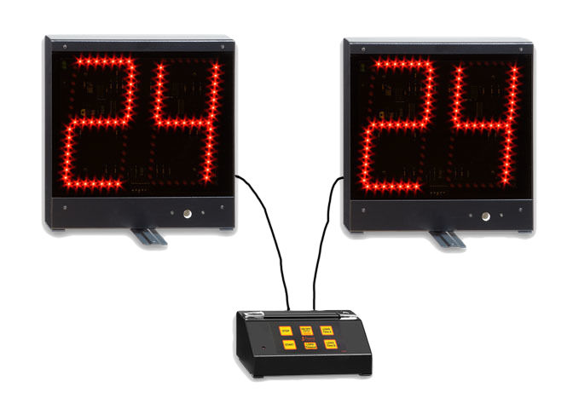
Matériel de table
2 chronomètres de jeu
Chronomètre 24’’
www.swiss.basketball #weareswissbasketball

Slide 7
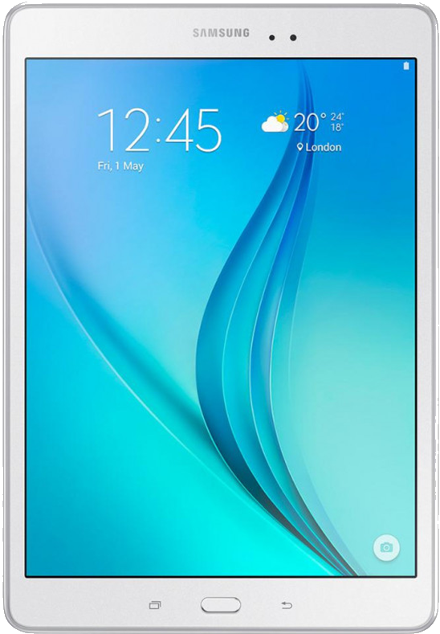
Matériel de table
2 chronomètres de jeu
Chronomètre 24’’
Tablette de marque
www.swiss.basketball #weareswissbasketball

Slide 8
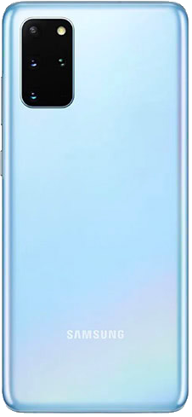
Matériel de table
2 chronomètres de jeu
Chronomètre 24’’
Tablette de marque
1 connexion au réseau
www.swiss.basketball #weareswissbasketball

Slide 9
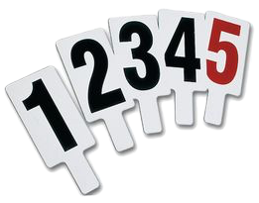

Matériel de table
2 chronomètres de jeu
Chronomètre 24’’
Tablette de marque
1 connexion au réseau
Palettes chiffrées de 1 à 5 + GD
www.swiss.basketball #weareswissbasketball

Slide 10
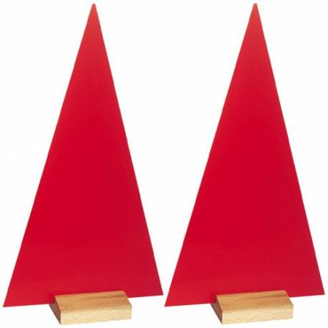
Matériel de table
2 chronomètres de jeu
Chronomètre 24’’
Tablette de marque
1 connexion au réseau
Palettes chiffrées de 1 à 5 + GD
2 signaux “4 fautes d’équipe”
www.swiss.basketball #weareswissbasketball

Slide 11
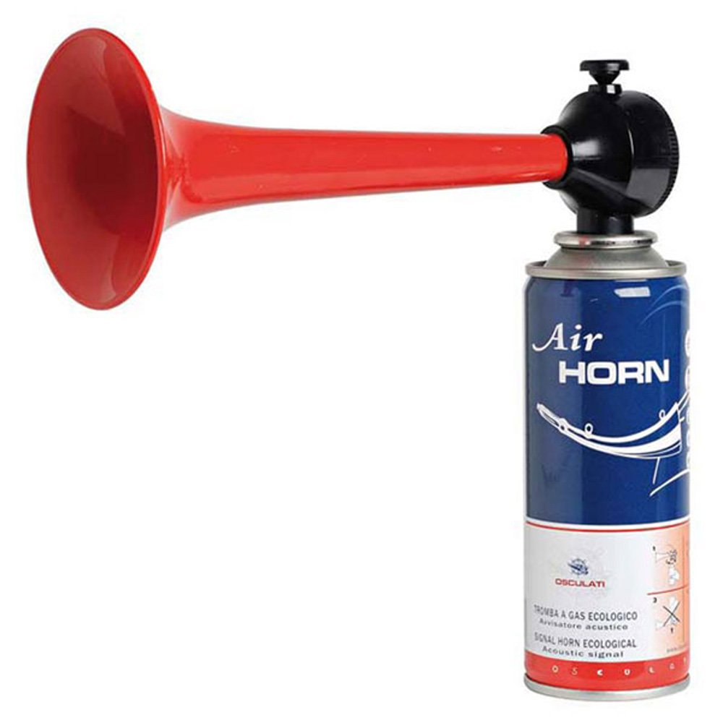
Matériel de table
2 chronomètres de jeu
Chronomètre 24’’
Tablette de marque
1 connexion au réseau
Palettes chiffrées de 1 à 5 + GD
2 signaux “4 fautes d’équipe”
Sonnerie (alarme)
www.swiss.basketball #weareswissbasketball

Slide 12

Matériel de table
2 chronomètres de jeu
Chronomètre 24’’
Feuille de marque
1 connexion au réseau
Palettes chiffrées de 1 à 5 + GD
2 signaux “4 fautes d’équipe”
Sonnerie (alarme)
Flèche d’alternance de possession
www.swiss.basketball #weareswissbasketball

Slide 13
LA FLÈCHE D’ALTERNANCE DE POSSESION
www.swiss.basketball #weareswissbasketball

Slide 14
La flèche d’alternance de possession
Attendre la 1ère possession, et positionner la flèche en indiquant le sens d’attaque de l’autre équipe.
www.swiss.basketball #weareswissbasketball

Slide 15
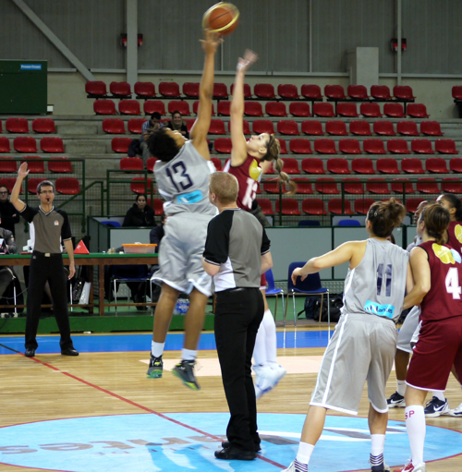
L’équipe A
prend la possession du 1er ballon
et attaque dans ce sens
La flèche est positionnée :
www.swiss.basketball #weareswissbasketball

Slide 16
Quand la flèche est utilisée,
attendre la remise en jeu et tourner la flèche
Début de période Situation d’entre-deux
A la mi-temps,
tourner la flèche
en présence des arbitres
www.swiss.basketball #weareswissbasketball

